Slide 1
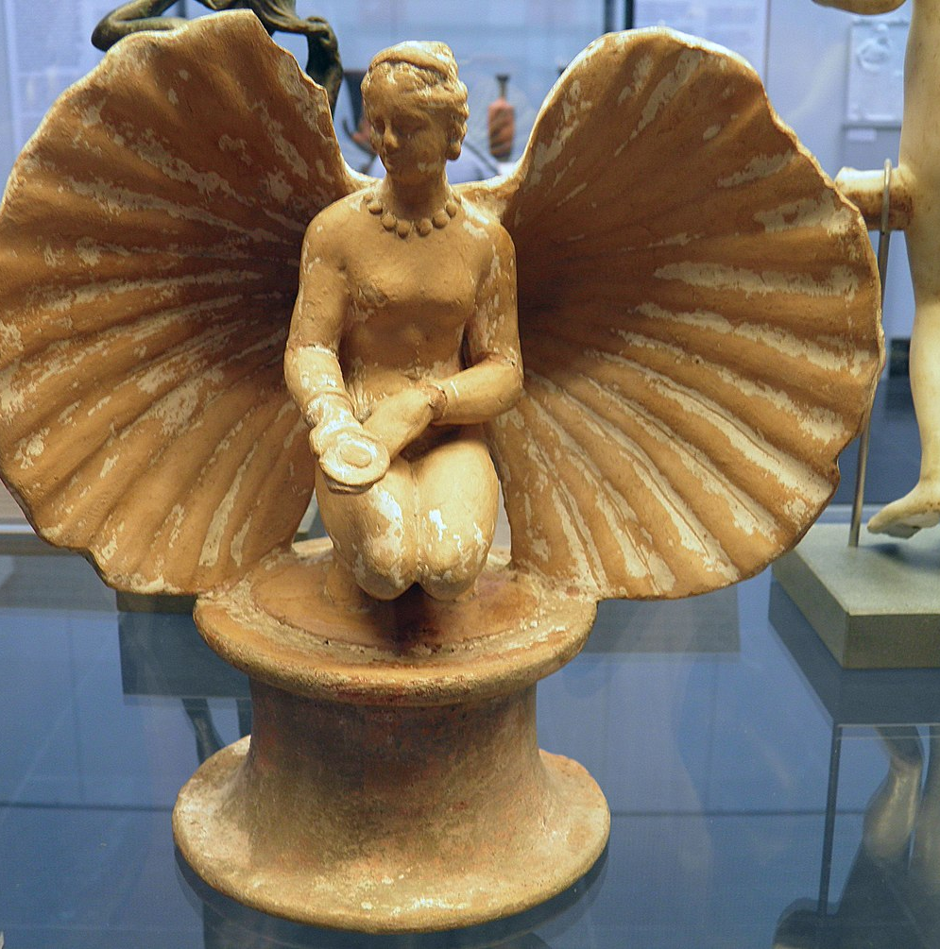
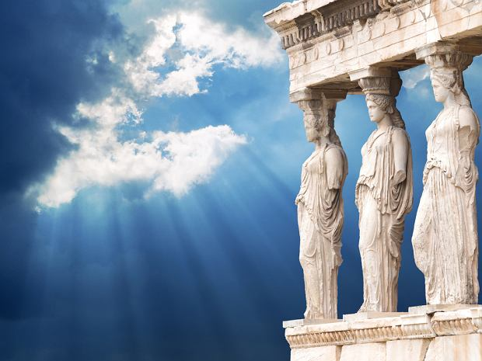
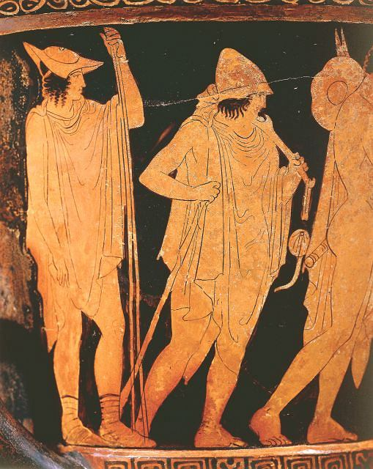
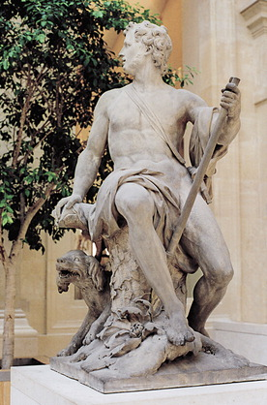
„Córki Afrodyty i synowie Adonisa czyli moda w starożytnej Grecji’’

Slide 2

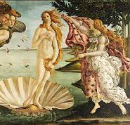
Afrodyta
W mitologii greckiej bogini miłości, piękna, kwiatów, pożądania i płodności. Najbardziej urodziwa z bogiń antycznych mitów.
Jej atrybutami były: rydwan zaprzężony w gołębie, róża, jabłko oraz mirt. Czczona była zwłaszcza przez kobiety, które widziały w niej patronkę małżeństwa. Ze względu na jej związek z morzem była czczona przez żeglarzy i w miastach portowych.
Starożytni nadawali Afrodycie różne przydomki: Afrogeneja – zrodzona z piany morskiej, Anadyomene (Ἀναδυομένη) – wynurzająca się z fal morskich, Cypryda (Kipryda) – od Cypru; Afrodyta Acidalia, Cytherea (Κυθήρεια), Despina (Δέσποινα), Kypris (Κύπρις), Epitragidia, Skotia (Σκοτία), Basilis (Βασιλίς), Persephaessa (Περσεφάεσσα), Pandemos (Πάνδημος), Urania, Apatura itp.

Slide 3
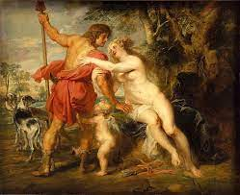

Adonis
Postać mitologii greckiej, w starożytności podmiot czci boskiej i kultu religijnego, piękny młodzieniec, ulubieniec Afrodyty. Według Hezjoda był synem Fojniksa i Alfesibei. W późniejszych źródłach często pojawiała się informacja, że był synem Myrry z jej kazirodczego związku z Kinyrasem, bądź Tejasem.
,,Po dziesięciu miesiącach kora na drzewie mirtowym podniosła się i pękła. Z rośliny wypadło niemowlę cudnej urody. Znalazła je Afrodyta i nazwała Adonisem. W tajemnicy przed wszystkimi powierzyła go w opiece Persefonie. Gdy wyrósł na pięknego młodzieńca, Afrodyta chciała go odzyskać, lecz Persefona również zakochała się w Adonisie i zwrócić go nie chciała'‘.

Slide 4
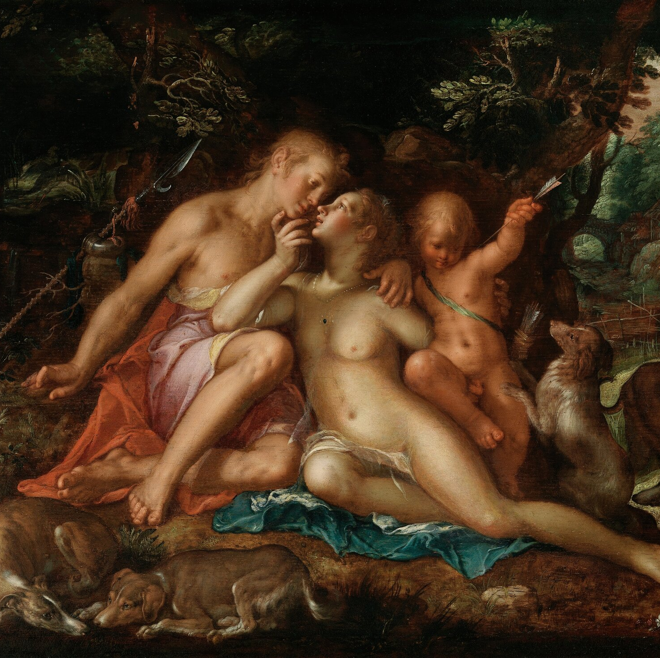
Adonis i Afrodyta
Uroda Adonisa oczarowała samą boginię piękna – Afrodytę. Pomimo, że wcześniej ukarała jego matkę, zakochała się w młodzieńcu bez pamięci. Adonis często spędzał czas na polowaniach, przemierzając lasy w poszukiwaniu zwierzyny. Bogini często opuszczała swoje świątynie, by towarzyszyć ukochanemu w łowach. Chciała spędzać z nim jak najwięcej czasu, chociaż bieganie po lasach nie należało do jej ulubionych zajęć. Miłość Adonisa i Afrodyty stała się bardzo częstym tematem dzieł sztuki: malarstwa, rzeźbiarstwa, oper czy dzieł literackich.

Slide 5
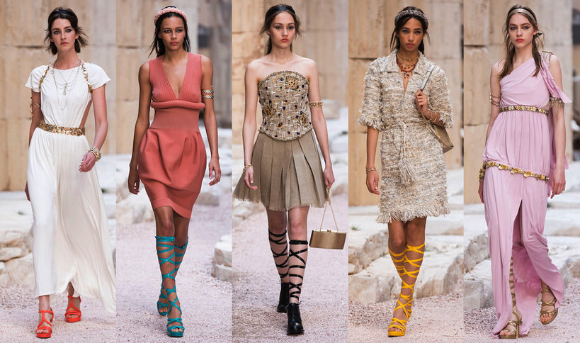
Moda
Podsystem komunikacyjny charakterystyczny dla danej epoki lub struktury macierzystej, który reguluje wewnętrzne i zewnętrzne przejawy ekspresji członków danej zbiorowości. Ze względu na presję grupy jest narzucana jednostkom, które ją bezrefleksyjnie powielają. Może mieć wpływ na identyfikację jednostek z grupą, bądź na mimikrę tych, którzy chcieliby zwiększyć swój status społeczny poprzez naśladowanie osób „modnych”. W węższym znaczeniu moda odnosi się do sztuki I działalności designerskiej, także do projektowania ubioru.

Slide 6
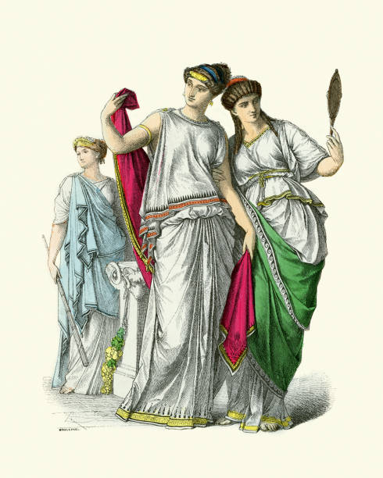
Informacje na temat starożytnej mody greckiej czerpiemy przede wszystkim z malowideł wykonanych na naczyniach oraz z wykopalisk archeologicznych wokół basenu Morza Czarnego, czyli tam, gdzie Grecy posiadali swoje liczne kolonie.
Ubiory w starożytnej Grecji były wyjątkowo mało skomplikowane.
W zasadzie był to zawsze mniejszy lub większy prostokąt tkaniny, omotany wkoło ciała na przeróżne sposoby.
Nie zawsze jednak mieszkańcy Grecji preferowali ubrania zrobione z czegoś na kształt prześcieradła.
W czasach bohaterów Iliady, gdy Agamemnon był wielkim władcą a na Krecie stały piękne pałace, ludzie ubierali się całkiem inaczej.

Slide 7
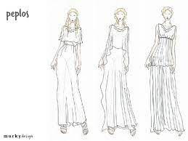
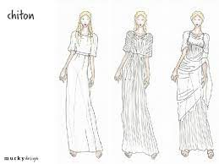
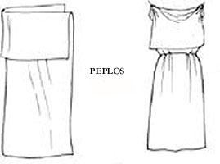
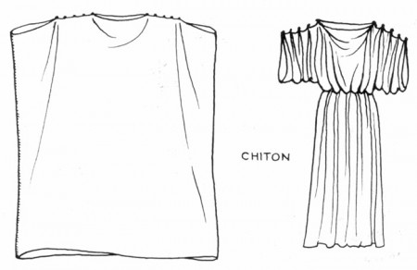
Podstawowymi ubiorami greckimi były: chiton i peplos.

Slide 8
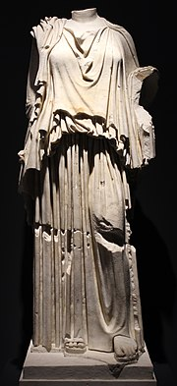
Peplos
W starożytnej Grecji od okresu archaicznego do ok. 480 p.n.e. był to podstawowy ubiór kobiecy wkładany wprost na ciało, który dopiero pod koniec VI wieku p.n.e. zaczęto zastępować modnym wschodnim chitonem.
Peplos był zazwyczaj wełniany i miał swoje doryckie korzenie.
Był strojem kobiecym. To jeden duży, prostokątny kawałek materiału, składany w połowie, spinany na ramionach, przewiązany w pasie. Czasem część górnego materiału wywijano przed złożeniem. Jeden bok pozostawał zwykle nie zszyty. Co bardziej wstydliwe Greczynki zszywały go jednak na wysokości uda.

Slide 9
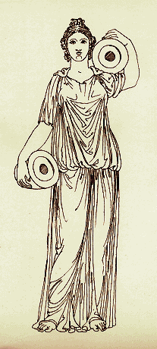
Chiton
Składała się z dwóch prostokątnych kawałków materiału zszytych dłuższymi bokami do wysokości ramion, spinanych na ramionach fibulami lub guzikami. Wkładano ją bezpośrednio na ciało, nie zdejmowano do snu (rozpinając tylko pasek); dzieci nosiły bez przepasania. Lżejszą jej odmianę zwano chitonionem.
Chiton miał dwie wersje – z długimi rękawami oraz bez rękawów. Wełniana koszula z długimi rękawami kojarzyła się Grekom z barbarzyńcami, nosiła ją głównie ludność wiejska lub kobiety służebne. Miała jednak korzystne zastosowanie podczas jazdy konnej oraz zimniejszych dni.

Slide 10
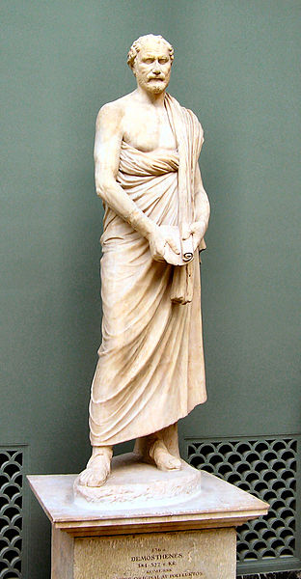
Himation
To ważna część garderoby – ze względów teologicznych w niektórych środowiskach chrześcijańskich.
Himation to rodzaj płaszcza a dokładnie to ogromny kawał materiału. Miewał wymiary 2 na 3 metry.
Nosili go czasem wielcy mężczyźni jako samodzielny ubiór np. Demostenes, Sokrates. Normalnie jednak nakładano go na chiton.
Pierwotnie oznaczający w ogóle szatę bądź okrycie, stanowił narzutkę. Był to prostokątny płat grubszej tkaniny, zwykle wełnianej (także z lnu), którym spowijano się jak szeroką płachtą; wszedł w użycie pod koniec VI wieku p.n.e. Tkany z najlepszej materii, stanowił obowiązkową część stroju pana młodego podczas zaślubin i wesela.

Slide 11
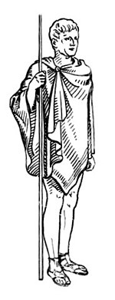
Chlamida
Wierzchni ubiór męski w starożytnej grecji, rodzaj płaszcza pochodzenia macedońskiego lub tesalskiego.
Była to luźna, krótka (sięgająca do połowy uda) szata wkładana na chiton lub wprost na gołe ciało. Stanowił ją prostokątny płat materiału o dolnym boku zaokrąglonym, spinany broszą lub zapinką na prawym ramieniu lub z przodu, pod szyją (rzadziej z tyłu), a zakrywający ramię lewe. Przedni górny róg szaty umyślnie zaokrąglano dla uzyskania wijącej się spiralnie linii jej brzegu, co jest jedynym znanym przykładem przykrawania greckich ubiorów. Luźna i powiewna, zmuszała do noszenia pod spodem chitonu lub tuniki. Pozwalała na łatwe oswobodzenie lewego ramienia przez przesunięcie zapinki wokół szyi i barków.

Slide 12
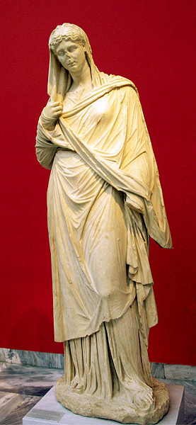
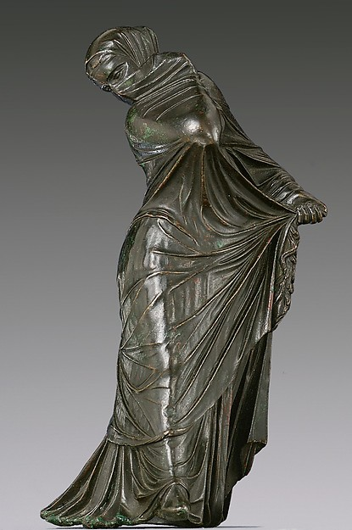
Ten płaszcz nosiły jednak również kobiety. Właściwie, to Greczynka nie mogła wyjść z domu bez tego okrycia.
Samo wychodzenie na zewnątrz dla Greczynki nie było proste. Gdy już mogła wyjść, to musiała się okryć.
Omotana w to prześcieradło wyglądała tak jak na zdjęciu.
Zwykle zasłaniała twarz, bo przecież nie wypada by ją oglądano.
Kobieta była całkowicie pod władzą mężczyzn z rodziny.
Nie miano jej oglądać, mówić o niej, najlepiej by siedziała w swojej części domu i nie wychylała z niej nosa.
Przyzwoita kobieta, gdy już wychodziła miała być zasłonięta, niewidoczna, omotana w ten ogromny kawał materiału.
Bez niego wychodziły na ulice, do ludzi tylko niewolnice.

Slide 13
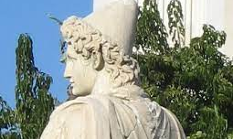
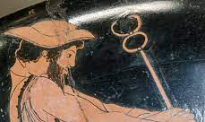
Pilos
Marynarze, rzemieślnicy oraz żołnierze nosili strój o nazwie eksomida, szczerze powiedziawszy, nieróżniący się zbytnio od chitonu. Mężczyźni greccy – w przeciwieństwie do kobiet - stronili od akcesoriów i dodatków, wyjątek stanowiło nakrycie głowy. Filcowa stożkowata czapeczka o nazwie pilos używana była przez robotników i marynarzy, za to petatos służył jako ochrona głowy w trakcie jazdy konnej.
Petatos

Slide 14
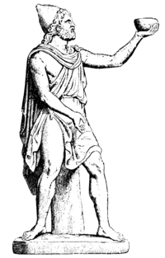
Eksomida
To wierzchnia część garderoby starożytnej Grecji. Była to jedna z koszul greckich, zapinana na lewym ramieniu, pozostawiająca prawą i część klatki piersiowej odkrytą.
Składała się z dwóch prostokątnych skrawków płótna lub innego materiału , które zszyto w kształt cylindra z otworami na głowę i ramiona. Nosili ją niewolnicy, wolni obywatele i żołnierze wykonujący ciężką pracę, jeżdżący konno lub uprawiający sport.

Slide 15
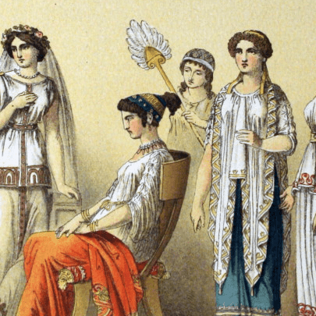
Dodatki
Jednym z nieodłącznych dodatków przy figurkach kobiet jest wachlarz ułatwiający określanie gestów. Wachlarz ten był najczęściej w kształcie serca z wysuszonego liścia, który musiał być odpowiednio spreparowany, aby osadzić go w sztywnej rękojeści. Dobrym materiałem na tego typu wachlarz były liście palmowe z obwódką po brzegach, co uniemożliwiło rozdwajanie się.

Slide 16
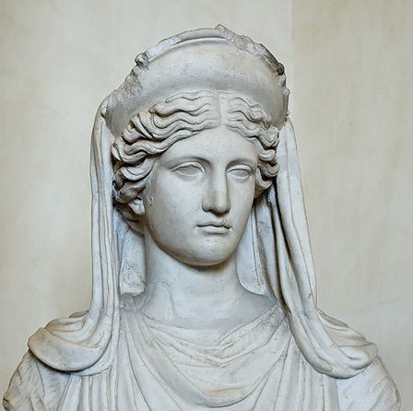
Kolejnym dodatkiem, bez którego ówczesne kobiety nie wyobrażały sobie życia, jest kapelusz.
Był ustawiany na fryzurze pod ukosem, z płaskim rondem i wzniesieniem na samym środku. Kapelusze były dostępne w trzech kolorach: czerwonym, niebieskim lub złotym.

Slide 17
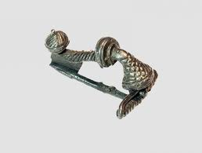
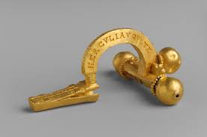
Fibula
Fibula to ozdobna, metalowa zapinka do spinania szat. Funkcją i kształtem zbliżona do współczesnej agrafki. W szczególności chętnie wręczano ją w prezencie, o czym świadczą umieszczane na niej inskrypcje. Czasami używano dwóch fibul do spinania na ramionach, ale zdarzały się także całe ciągi fibul umożliwiających eleganckie draperie zastępujące prosty szew.

Slide 18
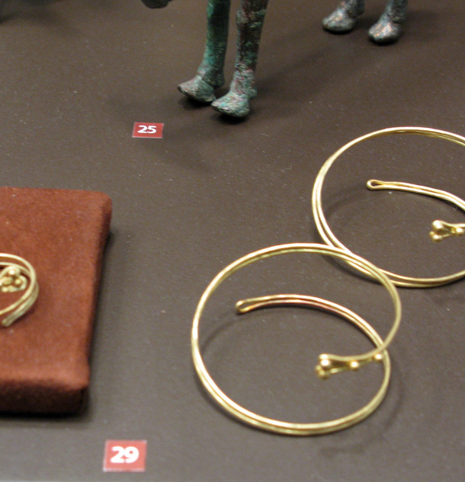
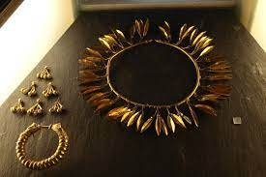
Biżuteria
Nie posiadamy wystarczająco dużo przykładów na to, jak dokładnie wyglądała biżuteria z okresu klasycznego, wynika to najprawdopodobniej z faktu, że Grecy nie mieli w zwyczaju umieszczać ozdób w grobowcach. W okresie hellenistycznym większość ozdób minionego okresu została przetopionych, a kruszce wykorzystano do nowych wyrobów jubilerskich.

Slide 19
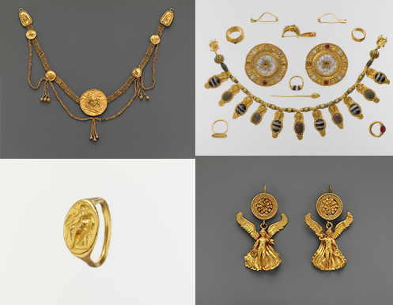
W okresie hellenistycznym Greczynki często zakładały bransolety w kształcie węża, a uszy, szyje i palce ozdabiały finezyjnymi kolczykami, naszyjnikami oraz pierścionkami (artystyczny kunszt wyrobników jubilerskich zachwyca po dziś dzień).
Kolczyki greckie były tworzone z małej tarczy i krótkich zwisających wisiorków graniastych, z wierzchołkiem ku dołowi. Kolejne motywy, które z czasem były bardzo dobrze przyjęte, to wisiorki z postaciami z rozłożonymi skrzydłami i ptakami. Jeśli chodzi o naszyjniki to składały się one z licznych wisiorków na łańcuszkach lub taśm ze złotego druciku.

Slide 20
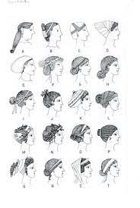
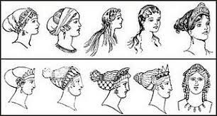
Fryzury

Slide 21
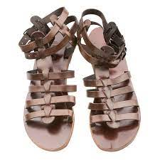
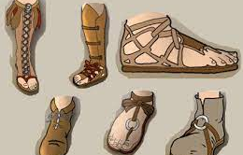
Obuwie
Obuwie greckie szczyciło się znakomitym wykonaniem. W epoce klasycznej wprowadzono wycinankę ze skóry, a nie jak dawniej pętli skóry przymocowanych do brzegów sandałów. Jest mowa o sandałach, przy których powstała też wydłużona podkładka ze skóry na przodzie. Na wzór asyryjskich sandałów wprowadzono do mody męskiej takie, gdzie stopa była bardziej chroniona przez napiętek, palce pozostawały odkryte, a kostka chroniona. Ten rodzaj obuwia idealnie służył do wędrowania, jednak do jazdy konnej grecy mieli buty sięgające kolan. Cholewy tych butów były wyłożone futrem.

Slide 22
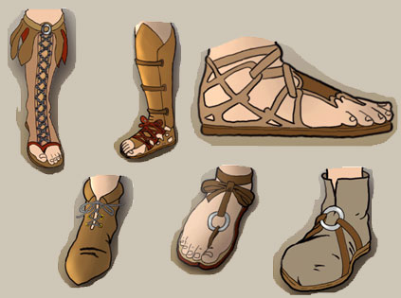
Obuwie
Następnie pojawiły się buty sznurowane, sięgające połowy łydki. Były rozcięte z przodu i opatrzone dziurkami, przez które przechodziły rzemyki ściągające je razem. W końcu pojawiły się również wszystkim dobrze znane koturny. Był to szeroki półbucik z podgiętym do góry końcem. Ten rodzaj obuwia używany był przez kobiety w domu. W koturnach męskich górna część cholewki była odwinięta i zdobiona. Nadawały się również do polowania i jazdy konnej. Jednak najprostsze i zapewne najtańsze obuwie było noszone przez chłopów i nosiło nazwę karbatiny. Z mokrej skóry krowiej formowano kształt stopy. Tak zrobiona podeszwa była ściągana skórzanym paskiem, którym obwiązywano kostkę.

Slide 23
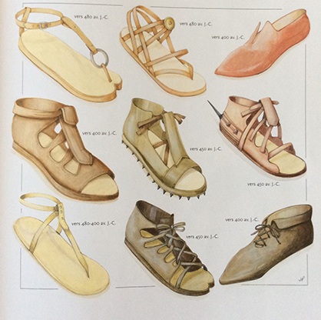
Sandały
Nie będzie zaskoczeniem fakt, że najpopularniejszym obuwiem w starożytnej Grecji były sandały, a Grecy przykładali do ich wykonania olbrzymią wagę. Podczas podróży, jazdy konnej oraz walki używano obuwia do kolan – buty były rozcięte z przodu i opatrzone dziurkami, przez które przechodziły rzemyki ściągające je razem. Później pojawiły się również wszystkim dobrze znane koturny - szeroki półbucik z podgiętym do góry końcem. Ten rodzaj obuwia był również używany przez kobiety w domu.

Slide 24
Źródła :
https://www.podkop.com/2015/03/13/ubiory-w-starozytnej-grecji/
https://nauka.poinformowani.pl/artykul/32036-moda-w-stylu-aten-czyli-co-nosili-starozytni-grecy
https://pl.wikipedia.org/wiki/Afrodyta
https://pl.wikipedia.org/wiki/Adonis_(mitologia)
https://historia.org.pl/2014/03/31/moda-w-starozytnej-grecji-w-epoce-klasycznej/
https://urodaizdrowie.pl/moda-starozytnej-grecji/
https://sciaga.pl/tekst/59183-60-ubior_w_starozytnej_grecji
https://www.slideshare.net/ewunia1/ubir-w-staroytnej-grecji
https://murkydesign.pl/5-pojec-mody-damskiej-starozytnej-grecji/
Julia Kofman
Klasa 1B3

